Slide 1


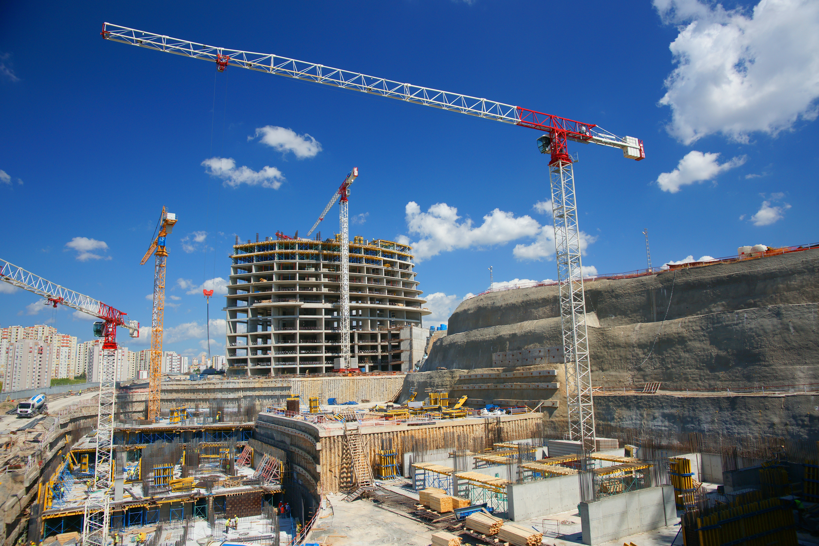
About
DESARROLLO
INMOBILIARIO
SOSTENIBLE E INTELIGENTE

Slide 2


LAS ÚLTIMAS DÉCADAS HAN SIDO PARA PERÚ, UNA ÉPOCA DE GRAN TRANSFORMACIÓN, EN ESPECIAL EN EL SECTOR INMOBILIARIO. LA FIRMA DEL TRATADO DE LIBRE COMERCIO TIENE UN GRAN IMPACTO YA QUE CONDUCE A REDUCIR O ELIMINAR LAS BARRERAS ARANCELARIAS Y NO ARANCELARIAS AL COMERCIO, GENERANDO NUEVAS OPORTUNIDADES DE MERCADO Y PROMOVIENDO EL CRECIMIENTO ECONÓMICO, ASÍ COMO AUMENTAR LAS VENTAS DE LAS EMPRESAS Y EXPANDIR LA PRESENCIA INTERNACIONAL DE LAS EMPRESAS, ESTE SIENTA EL PRECEDENTE DE LA APERTURA COMERCIAL Y EL CRECIMIENTO EMPRESARIAL EN LAS PRINCIPALS CIUDADES DEL PAÍS.

Slide 3

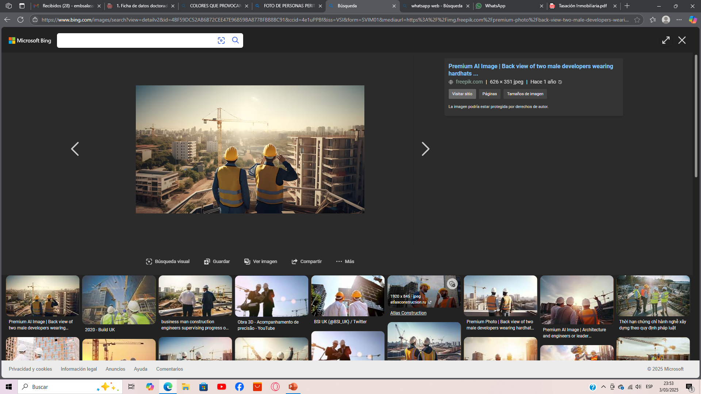
Somos una inmobiliaria innovadora que busca transmitir y generar confianza con nuestros clientes.
Desarrollamos proyectos con el propósito de contribuir en el progreso de las familias peruanas, nos enfocamos en mejorar la calidad de vida de las personas.

Slide 4


PERFIL PROFESIONAL

Slide 5

EMPRESA : ING. LUIS ALBERTO TARAZONA ESTRADA
RUC: 10411344130
CEL: 988001326 / 959210228
CORREO ELECTRONICO: LUIS.TARAZONAE@CIPLIMA.ORG.PE
ING. CIVIL LUIS ALBERTO TARAZONA ESTRADA CIP:118318
ING. CIVIL - 2010
ESPECIALIZACION EN:
1. DERECHO DE LA CONSTRUCCION
2. CIMENTACIONES PROFUNDAS
3. SUPERVISION DE OBRAS
4. SISTEMAS INTEGRADOS DE GESTION
MAESTRIAS - UNI
1.TRATAMIENTO DE AGUAS Y REUSO DE DESECHOS.
2.GESTION AMBIENTAL.

Slide 6
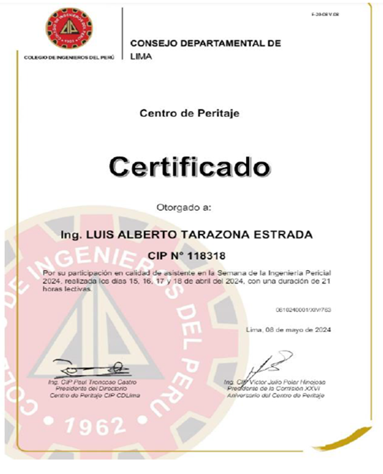
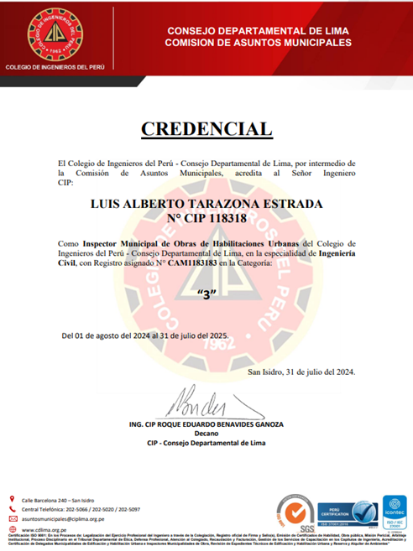
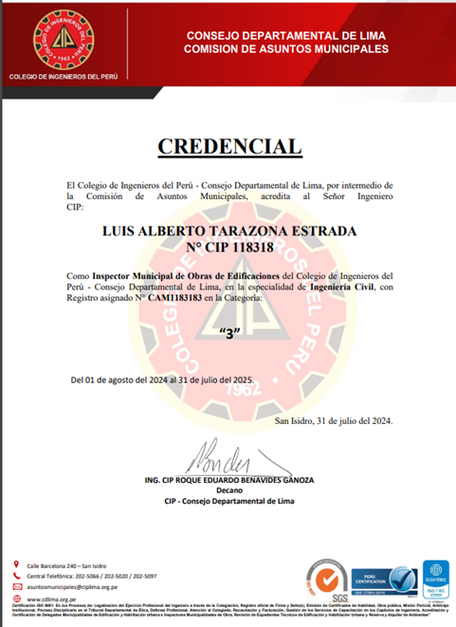
EMPRESA : ING. LUIS ALBERTO TARAZONA ESTRADA
RUC: 10411344130
CEL: 988001326 / 959210228
CORREO ELECTRONICO: LUIS.TARAZONAE@CIPLIMA.ORG.PE

Slide 7
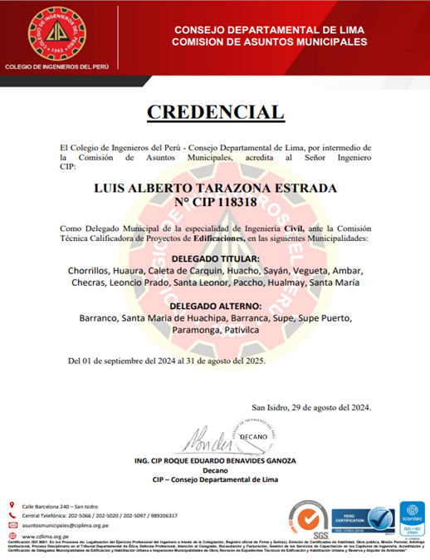
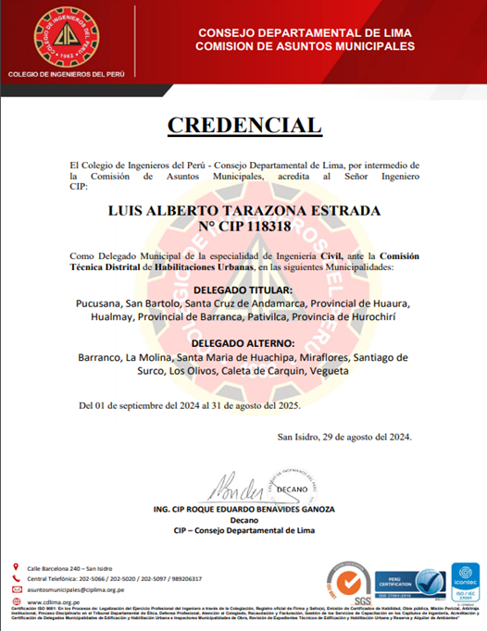

EMPRESA : ING. LUIS ALBERTO TARAZONA ESTRADA
RUC: 10411344130
CEL: 988001326 / 959210228
CORREO ELECTRONICO: LUIS.TARAZONAE@CIPLIMA.ORG.PE

Slide 8
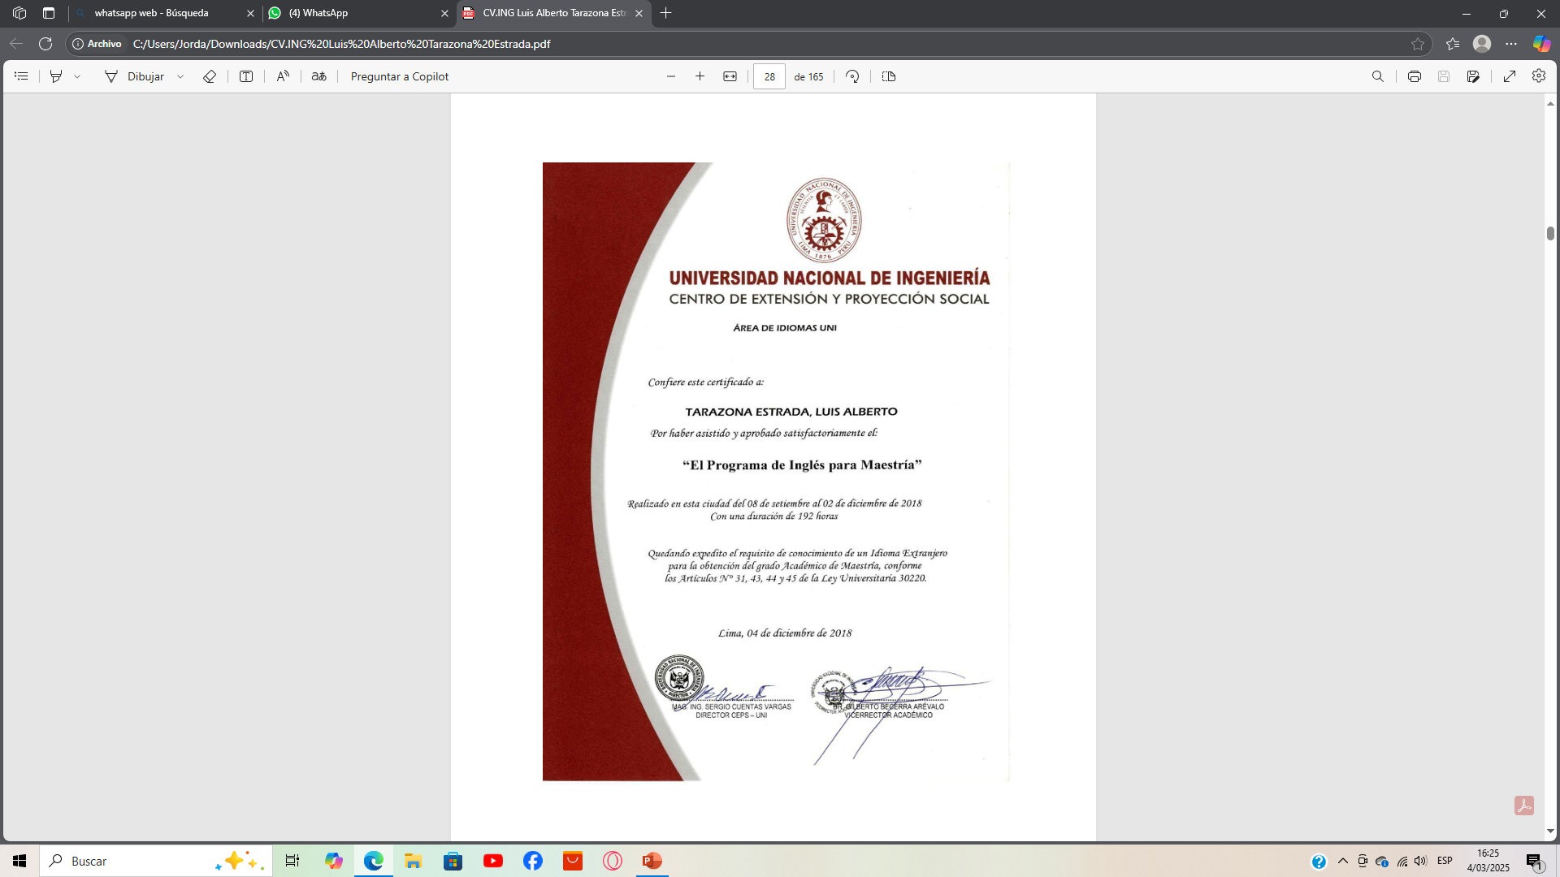
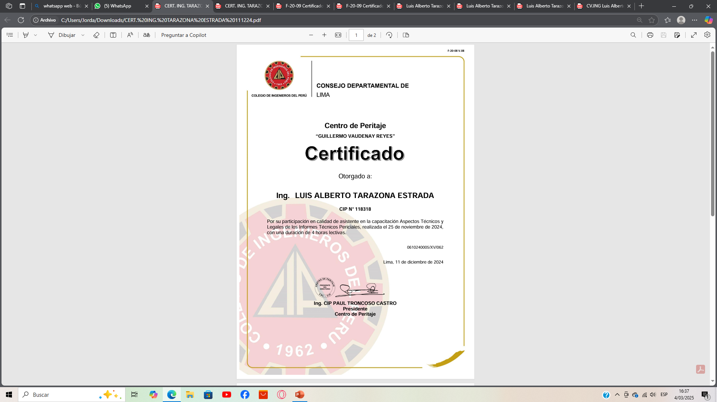
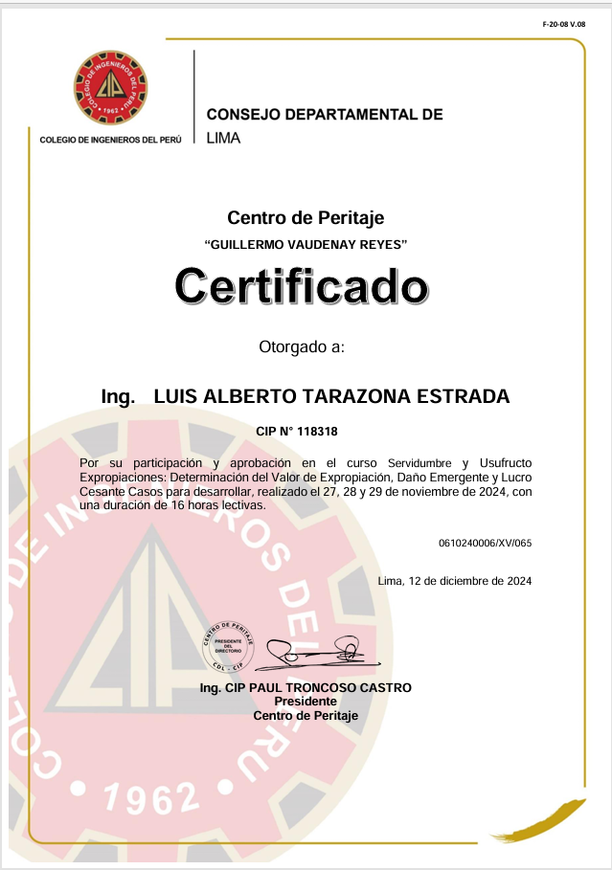
EMPRESA : ING. LUIS ALBERTO TARAZONA ESTRADA
RUC: 10411344130
CEL: 988001326 / 959210228
CORREO ELECTRONICO: LUIS.TARAZONAE@CIPLIMA.ORG.PE

Slide 9
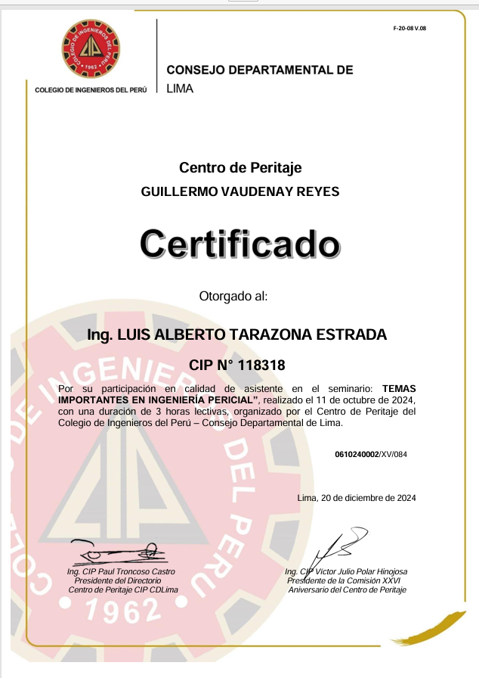
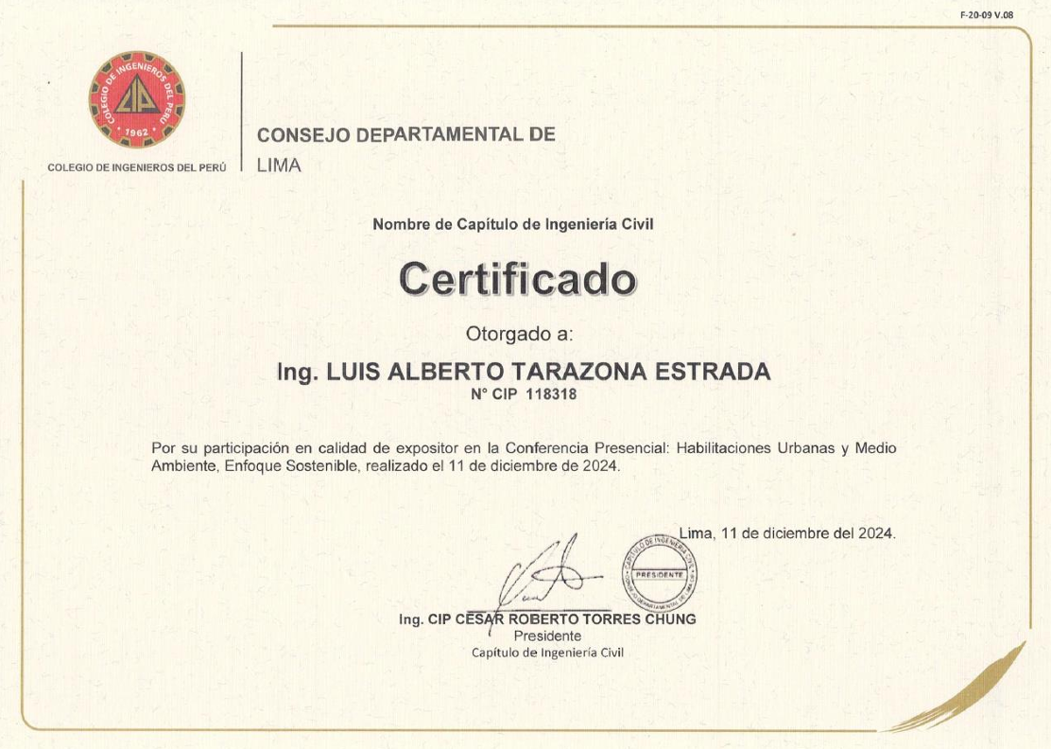
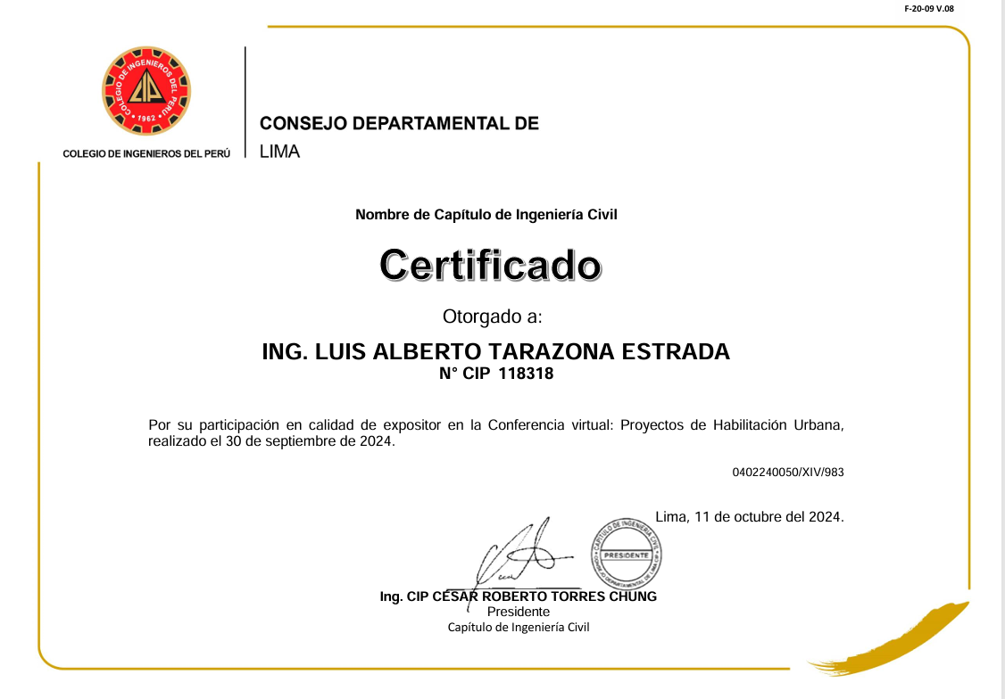
EMPRESA : ING. LUIS ALBERTO TARAZONA ESTRADA
RUC: 10411344130
CEL: 988001326 / 959210228
CORREO ELECTRONICO: LUIS.TARAZONAE@CIPLIMA.ORG.PE

Slide 10
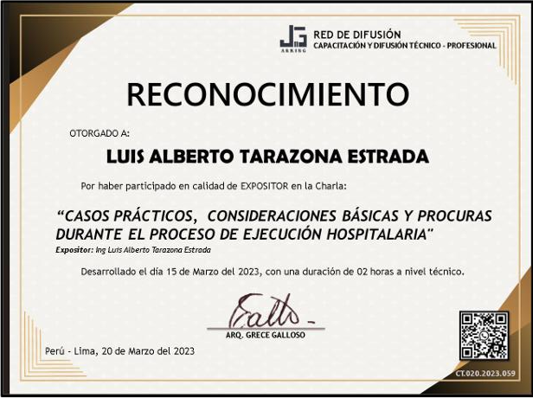
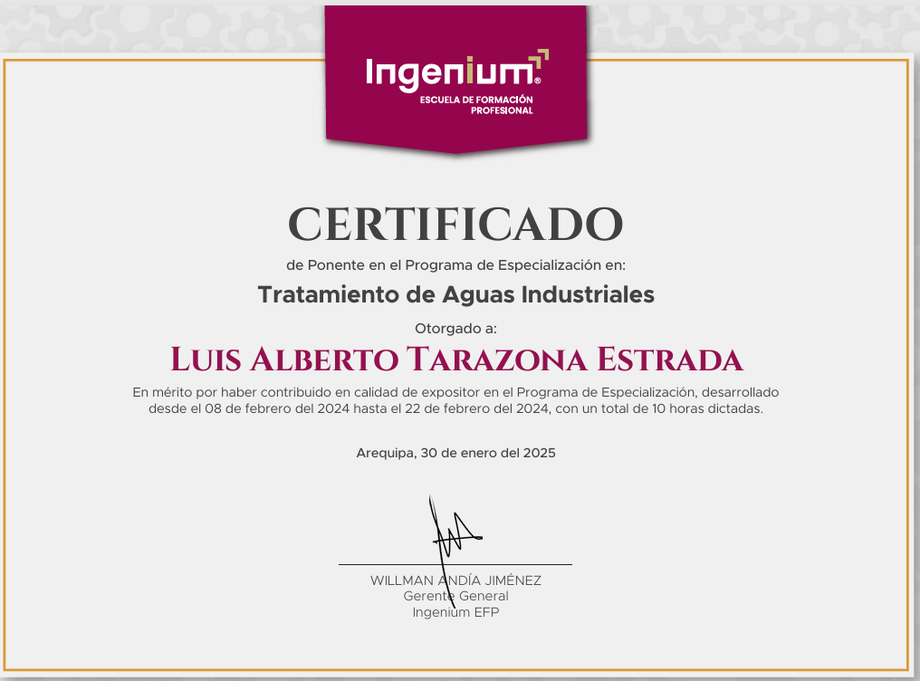
EMPRESA : ING. LUIS ALBERTO TARAZONA ESTRADA
RUC: 10411344130
CEL: 988001326 / 959210228
CORREO ELECTRONICO: LUIS.TARAZONAE@CIPLIMA.ORG.PE

Slide 11
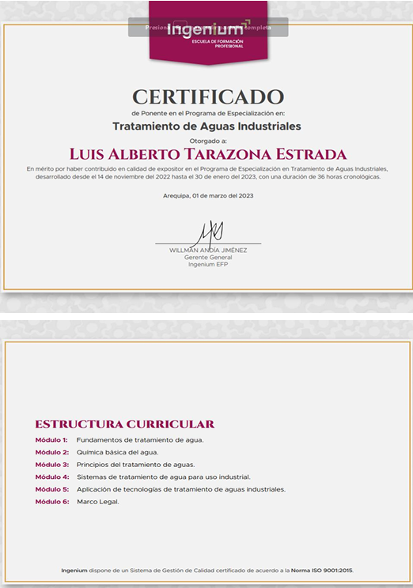
EMPRESA : ING. LUIS ALBERTO TARAZONA ESTRADA
RUC: 10411344130
CEL: 988001326 / 959210228
CORREO ELECTRONICO: LUIS.TARAZONAE@CIPLIMA.ORG.PE

Slide 12
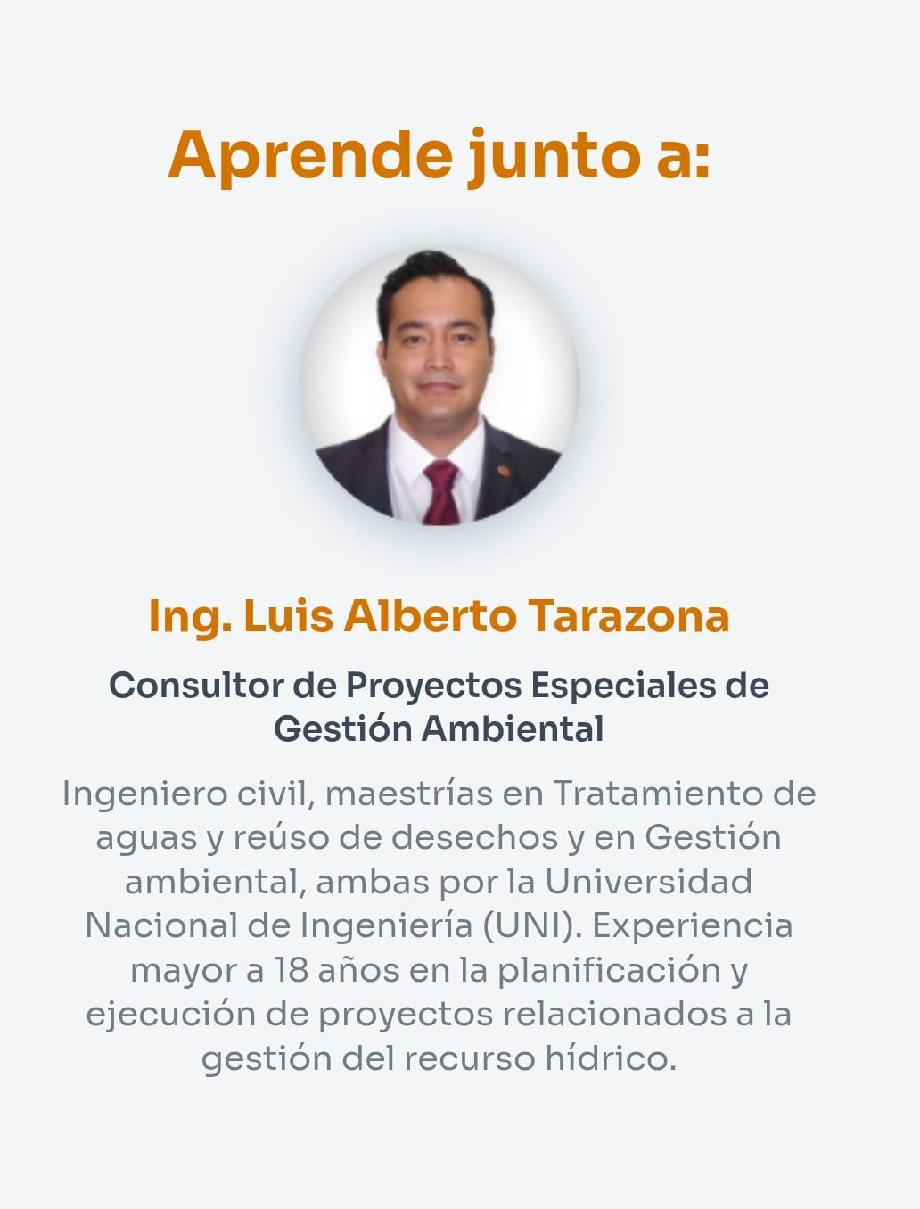
EMPRESA : ING. LUIS ALBERTO TARAZONA ESTRADA
RUC: 10411344130
CEL: 988001326 / 959210228
CORREO ELECTRONICO: LUIS.TARAZONAE@CIPLIMA.ORG.PE
ANALIZAMOS EL DISEÑO, CALCULO Y PUESTA EN OBRA DE ESTRUCTURAS O ELEMENTOS ESTRUCTURALES DE EDIFICIOS, MUROS, PRESAS, TUNELES,PUENTES, Y OTRAS OBRAS CIVILES .
CONSULTORIA
DOCENCIA
PERITO EN ESTRUCTURA
DELEGADO MUNICIPAL ACREDITADO POR LA COMISION DE ASUNTOS MUNICIPALES.
INSPECTOR MUNICIPAL FISCALIZO EL CUMPLIMIENTO DE LAS LEYES Y ORDENANZAS LOCALES.
ASESORAMIENTO Y ORIENTACION EN LA PLANIFICACION, DISEÑO, CONSTRUCCION Y/O GESTION DE PROYECTOS. ELAVORACION DE EXPEDIENTES TECNICOS.
DOCENTE EN INGENIUM ESCUELA DE FORMACION PROFESIONAL.
CURSO: TRATAMIENTO DE AGUAS RESIDUALES, INDUSTRIALES, Y MINERAS
DELEGADO E INSPECTOR MUNICIPAL
AUDITORIA
INSPECTOR DE OBRA
INGENIERO CIVIL ESPECIALISTA EN ESTRUCTURAS
REVISOR DE HABILITACIONES URBANAS
AUDITOR DE LA CONTRALORIA GENERAL DE LA REPUBLICA.
VERIFICAMOS QUE LOS PROYECTOS DE CONSTRUCCION CUMPLAN CON LAS NORMAS Y REGULACIONES ESTABLECIDAS.
DAMOS SEGUIMIENTO Y REALIZAMOS INFORMES FINALES(CUMPLIMIENTO DE ESPECIFICACIONES TECNICAS, PLAZOS Y PROCEDIMIENTOS) CON EL PROPOSITO DE BRINDAR INFORMACION PARA LA RECEPCION O ACEPTACIONDE LAS OBRAS
NOS OCUPAMOS DE LA INVESTIGACION, PLANIFICACION, ANALISIS, DISEÑO, CONSTRUCCION, INSPECCION, EVALUACION, MONITOREO, MANTENIMIENTO, REHABILITACION Y DEMOLICION DE ESTRUCTURAS PERMANENTES Y TEMPORALES.
VERIFICAMOS QUE LOS PROYECTOS DE HABILITACION URBANA CUMPLAN CON LAS NORMAS URBANISTICAS. EMITIMOS INFORMES TECNICOS QUE PERMITE OBTENER LA LICENCIA DE HABILITACION URBANA

Slide 13
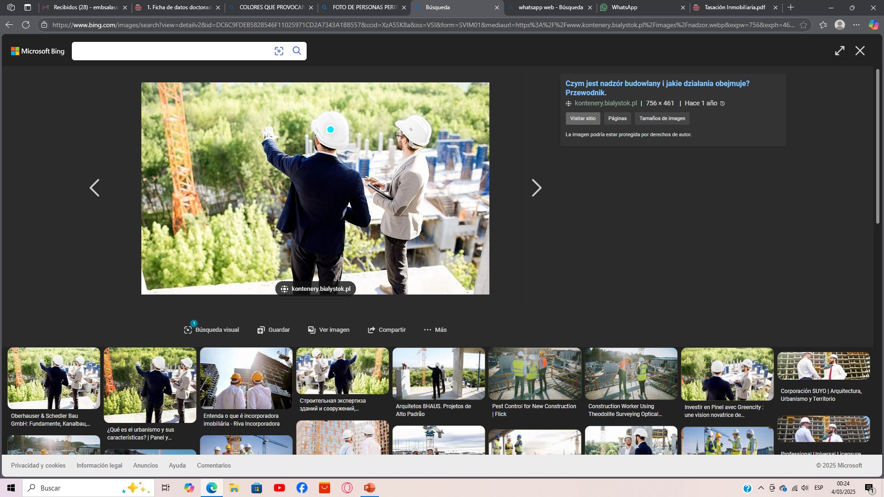
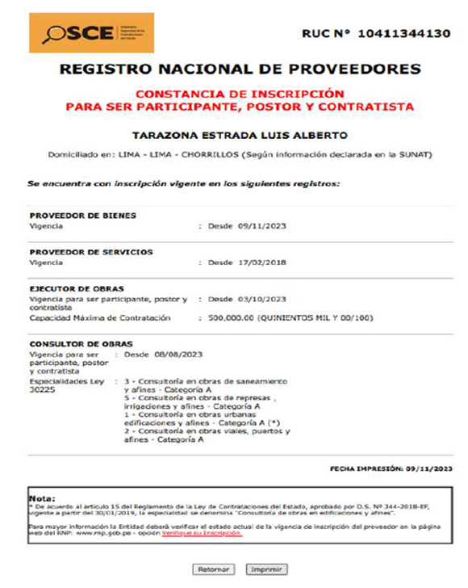
EMPRESA : ING. LUIS ALBERTO TARAZONA ESTRADA
RUC: 10411344130
CEL: 988001326 / 959210228
CORREO ELECTRONICO: LUIS.TARAZONAE@CIPLIMA.ORG.PE
PROYECTO DE INVERSION
ESTUDIO DEFINITIVO PAANC
ESTABLECIMIENTOS EN SALUD - PRONIS
PROYECTOS INMOBILIARIOS ASIA
PROYECTOS INMOBILIARIOS CAÑETE
PROYECTOS INMOBILIARIOS CASMA
PROYECTOS INMOBILIARIOS CAMANA
COSCO SHIPPING PORT S.A.
FONDEPES
ENTEL
OTROS
PROYECTOS
PERITAJE

Slide 14
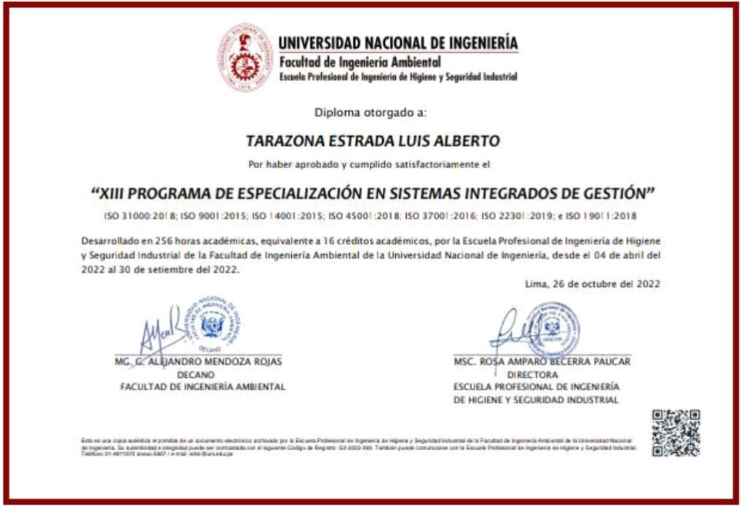
EMPRESA : ING. LUIS ALBERTO TARAZONA ESTRADA
RUC: 10411344130
CEL: 988001326 / 959210228
CORREO ELECTRONICO: LUIS.TARAZONAE@CIPLIMA.ORG.PE

Slide 15
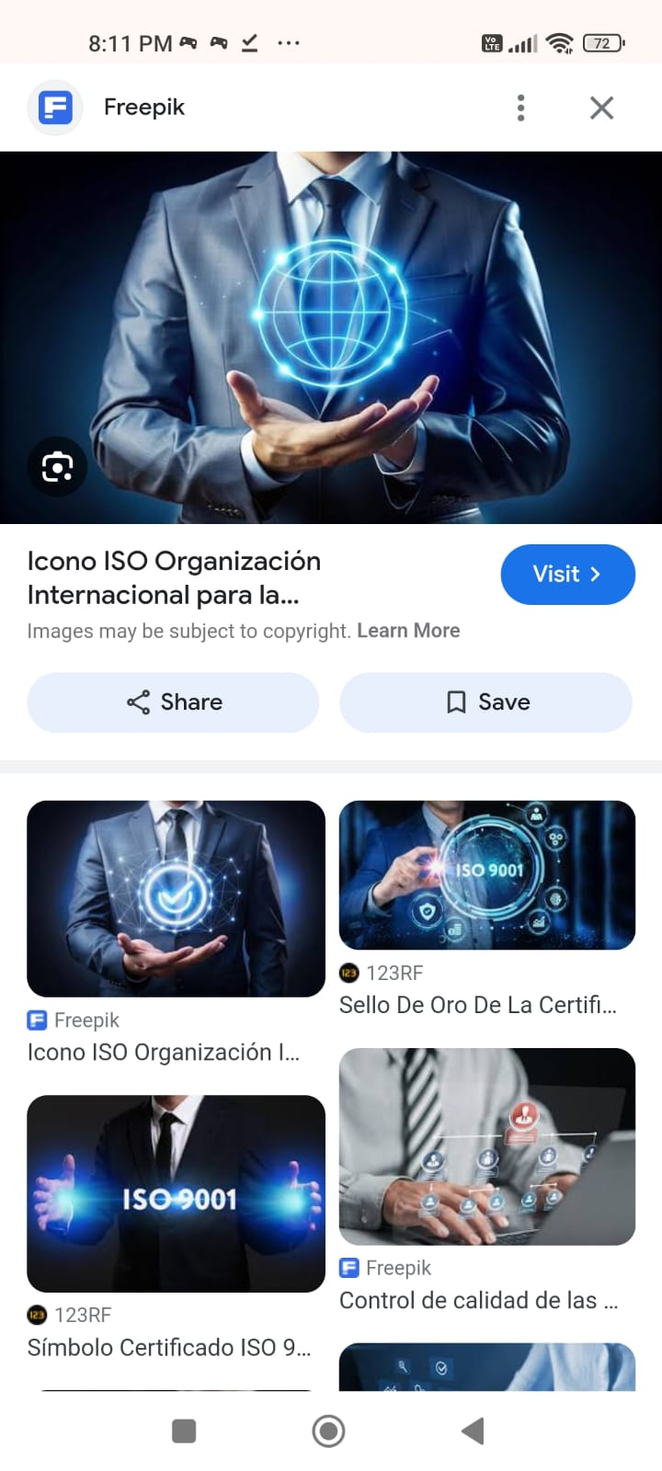
EMPRESA : ING. LUIS ALBERTO TARAZONA ESTRADA
RUC: 10411344130
CEL: 988001326 / 959210228
CORREO ELECTRONICO: LUIS.TARAZONAE@CIPLIMA.ORG.PE
ISO 31000-2018
ES UNA NORMA INTERNACIONAL QUE ESTABLECE DIRECTRICES PARA GESTIONAR EL RIESGO EN UNA ORGANIZACIÓN .
ISO 9001-2015
ES UN ESTANDAR INTERNACIONAL QUE ESTABLECE LOS REQUISITOS PARA LA GESTION DE LA CALIDAD.
ISO 14001-2015
ES UN ESTANDAR INTERNACIONAL QUE AYUDA A LAS ORGANIZACIÓN A GESTIONAR SI IMPACTO AMBIENTAL.
ISO 45001-2018
ES UNA NORMA INTERNACIONAL QUE ESTABLECE LOS REQUISITOS PARA LA GESTION DE LA SEGURIDAD Y SALUD EN EL TRABAJO.
ISO 31001-2016
ES UN SISTEMA DE CONTROL INTERNO VOLUNTARIO PARA QUE LAS ORGANIZACIONES ADMNISTREN, MANEJEN, HAGANCUMPLIR, EVALUEN Y MEJOREN LAS MEDIDAS ANTICORRUPCION DE MANERA EFECTIVA
ISO 22301-2019
ES UN ESTÁNDAR INTERNACIONAL QUE AYUDA A LAS ORGANIZACIONES A GESTIONAR LA CONTINUIDAD DEL NEGOCIO.
ISO 19011-2018
ES UN NORMA INTERNACIONAL QUE PROPORCIONA PAUTAS PARA LA AUDITORIA DE SISTEMAS DE GESTION. SE APLICA A UNA VARIEDAD DE SISTEMAS DE GESTION, INCLUIDOS LOS SISTEMAS DE GESTION DE CALIDAD.

Slide 16
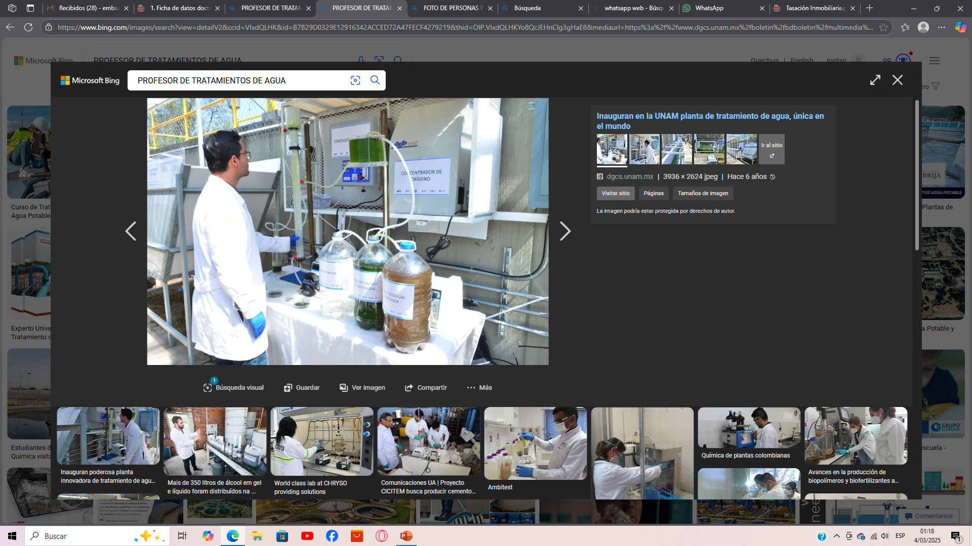
DOCENTE
INGENIUM ESCUELA DE FORMACION PROFESIONAL
ING.LUIS ALBERTO TARAZONA ESTRADA
CONSULTOR DE PROYECTOS SANITARIOS E HIDRICOS.
INGENIERO CIVIL POR LA UNIVERSIDAD RICARDO PALMA, CON MAESTRIA EN TRATAMIENTO DE AGUAS Y REUSO DE DESECHOS Y MAESTRIA EN GESTION AMBIENTAL, AMBAS POR LA UNIVERSIDAD NACIONAL DE INGENIERIA. ESPERIENCIA MAYOR A 18 AÑOS EN LA PLANIFICACION Y EJECUCION DE PROYECTOS RELACIONADOS A LA GESTION DEL RECURSO HIDRICO: SISTEMAS DE AGUA POTABLE, ALCANTARILLADO, TRATAMIENTO DE AGUA RESIDUALES Y REUSO DE DESECHOS; DESEMPEÑANDO SUS FUNCIONES EN LOS CARGOS DE JEFE DE PROYECTOS, COORDINADOR, INGENIERO RESIDENTE Y COMO CONSULTOR DE ESPECIALIDAD EN ORGANIZACIONES COMO EL GRUPO GRAÑA Y MONTERO, MOTA ENGIL, SIMA PERU, MINISTERIO DE VIVIENDA, CONSTRUCCION Y SANEAMIENTO Y EN EL MINISTERIO DE SALUD.PARTICIPANDO EN PROYECTOS DE GRAN ENVERGADURA TALES COMO : CONSTRUCCION DE PLANTAS DE TRATAMIENTO DE AGUA RESIDUALES- PTAR EN ILLANYA, APURIMAC, MEJORAMIENTO Y AMPLIACION DE LOS SISTEMAS DE AGUA POTABLE ALCANTARILLADO Y TRATAMIENTO DE AGUAS RESIDUALES EN SAN JOSE, MOQUEGUA ENTRE OTROS. CUENTA CON UNA ESPECIALIZACION EN SISTEMAS INTEGRADOS DE GESTION, INGENIERIA DE HIGIENE Y SEGURIDAD INDUSTRIAL, CONPROMETIDO CON LA INVESTIGACION CIENTIFICA EN EL CAMPO DE LA GESTION INTEGRAL DE AGUA Y LA GENERACION DE NUEVAS TECNOLIGIAS PARA EL TRATAMIENTO DE AGUA RESIDUALES. ACTUALMENTE SE DESEMPEÑA COMO CONSULTOR DE PROYECTOS ESPECIALES DE GESTION AMBIENTAL, PLANTAS DE TRATAMIENTO DE AGUAS Y SEGURIDAD DE HIGIENE OCUPACIONAL.

Slide 17
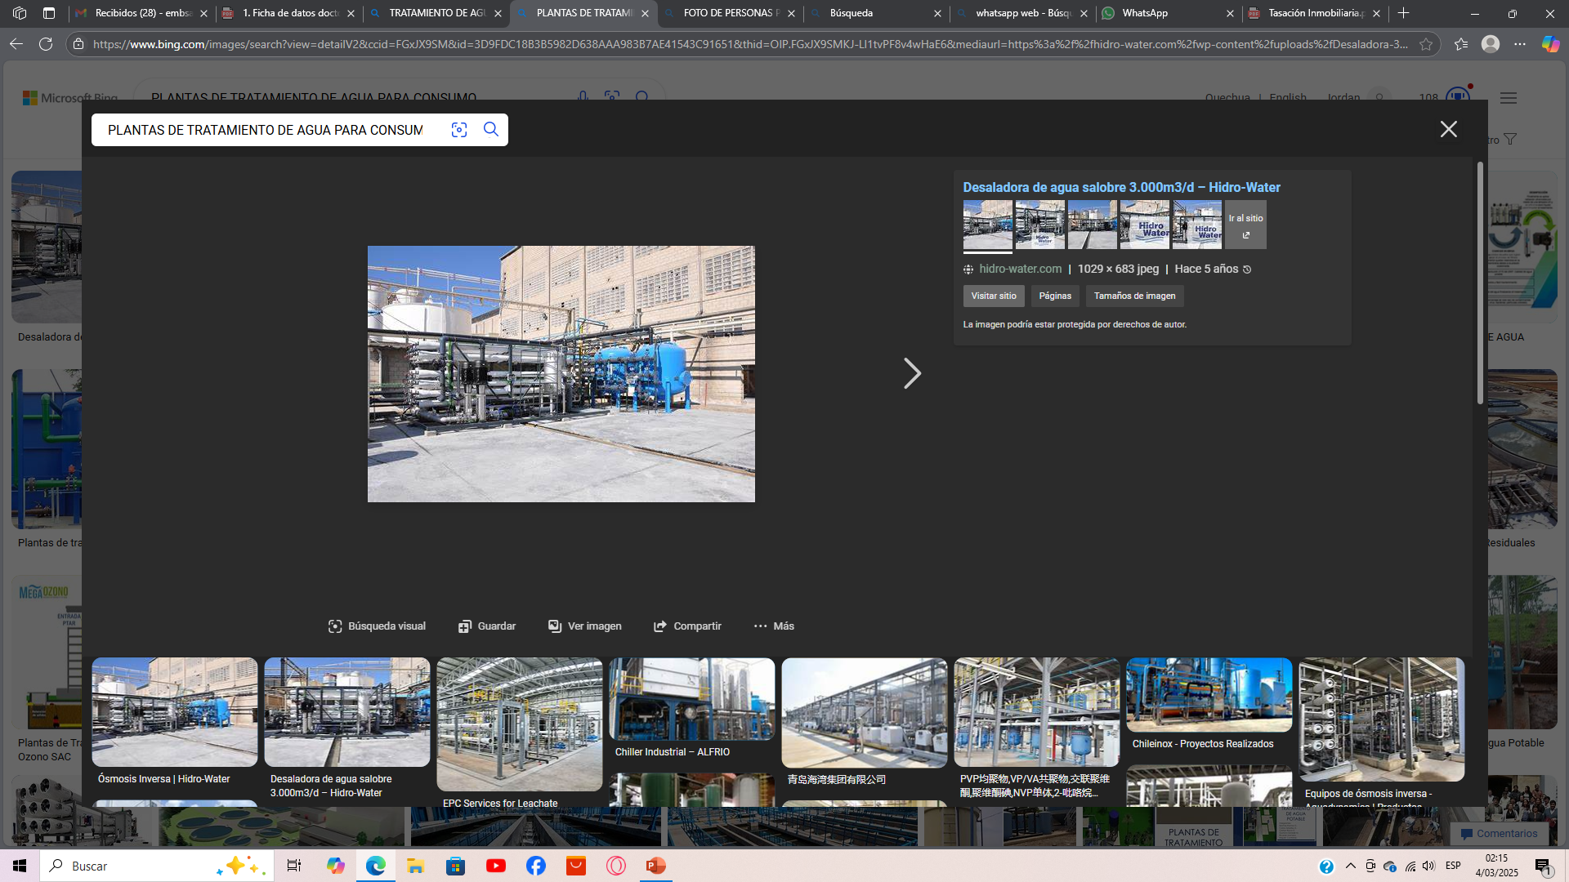
TRATAMIENTO DE AGUA PARA CONSUMO HUMANO
Potabilización: Proceso para hacer el agua segura para el consumo humano.
Controles sanitarios: Diversos controles para asegurar la calidad del agua.
Sistemas de tratamiento: Pueden ser sistemas de punto de uso (como filtros de grifo) o sistemas para toda la casa (como sistemas UV o ablandadores de agua).
Desinfección: Se utiliza cloro u ozono para eliminar microorganismos.

Slide 18
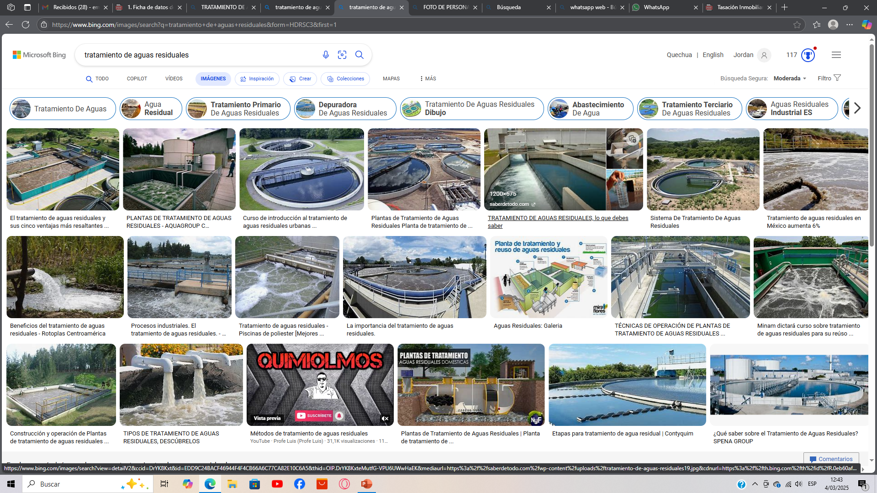
TRATAMIENTO DE AGUAS RESIDUELES
EL TRATAMIENTO DE AGUAS RESIDUALES ES UN PROCESO QUE ELIMINA LOS CONTAMINANTES DEL AGUA PARA QUE PUEDA SER REUTILIZADA O VERTIDA EN CUERPOS DE AGUAS.
ETAPAS DEL TRATAMIENTO :
SEPARACION FISICA
.TRATAMIENTO PRIMARIO
.TRATAMIENTO SECUNDARIO.
TRATAMIENTO TERCIARIO
USOS DEL AGUA TRATADA
.VERTIRLA EN EL MAR
.REUTILIZARLA EN EL RIEGO DE PLANTAS Y ZONAS FORESTALES

Slide 19
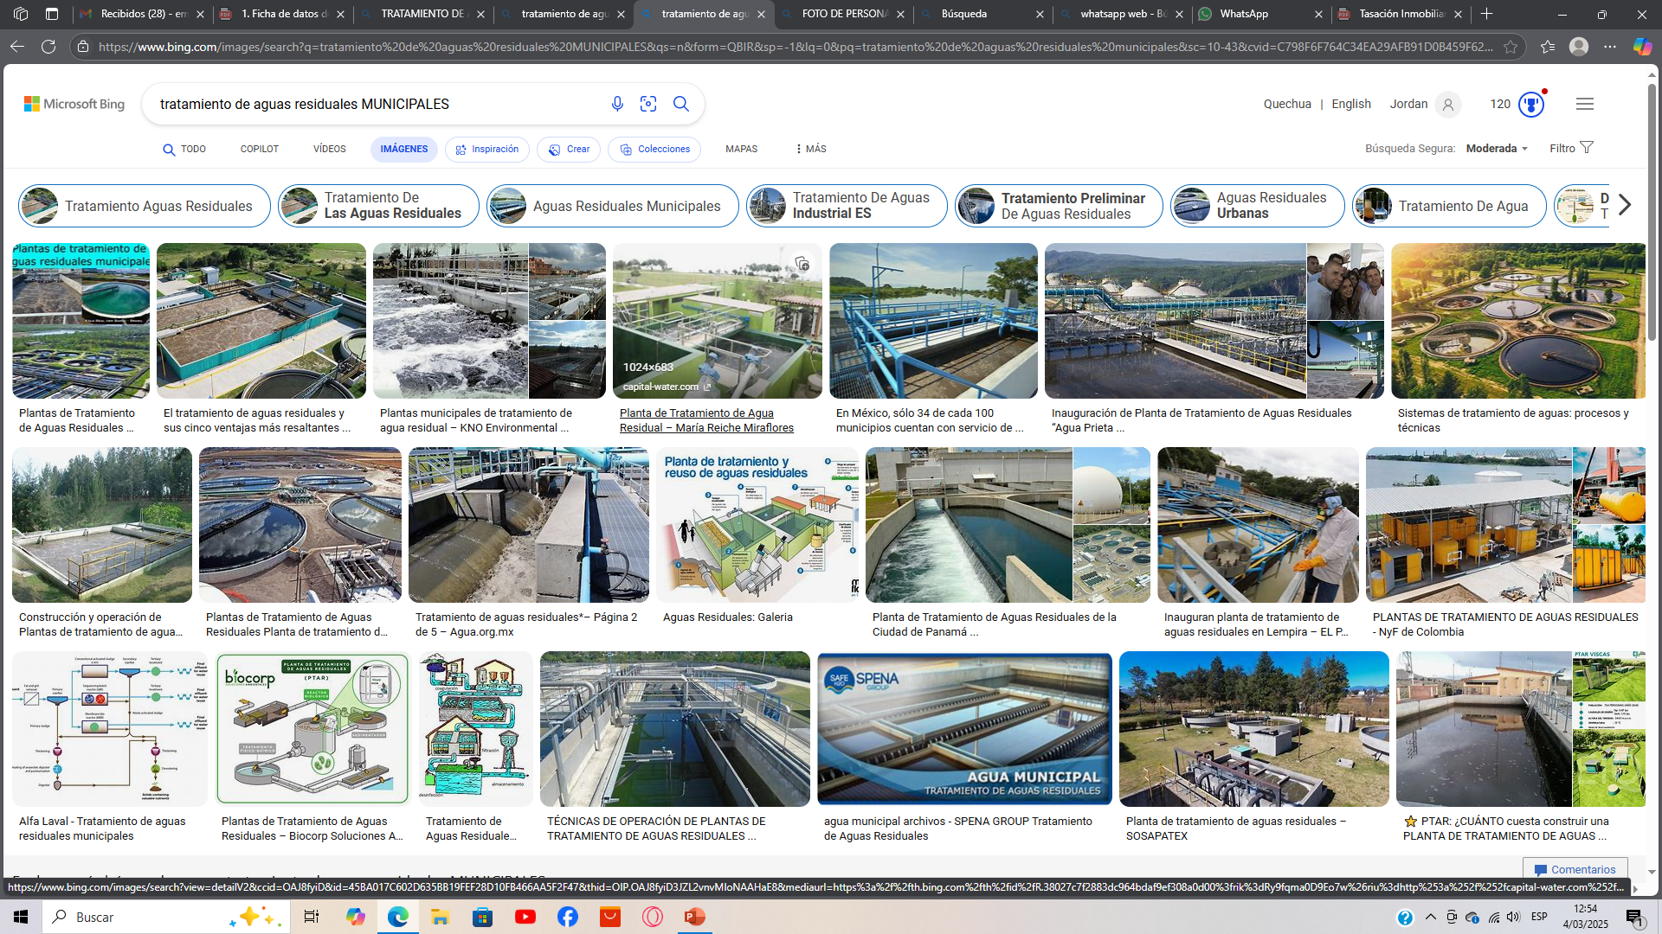
TRATAMIENTO DE AGUAS RESIDUALES MINICIPALES
EL TRATAMIENTO DE AGUAS RESIDULES MUNICIPALES SE REALIZA EN ETAPAS QUE INCLUYE PRETRATAMIENTO, TRATAMIENTO PRIMARIO, SECUNDARIO Y TERCIARIO .
PRETRATAMIENTO
ELIMINA OBJETOS GRANDES Y ARENA QUE SE HAN DESCARGADO ERRONEAMENTE A LAS ALCANTARILLAS.
TRATAMIENTO PRIMARIO
SE PARA LOS SOLIDOS DEL AGUA MEDIANTE CLARIFICADORES PRIMARIOS
TRATAMIENTO SECUNDARIO
.REDUCE EL CONTENIDO BIOLOGICO DE LAS AGUAS RESIDUALES.
.SE UTILIZAN ESTANQUES DE VENTILACION Y AIREACION PARA DESCOMPONES EL CONTENIDO BIOLOGICO RESTANTE.

Slide 20
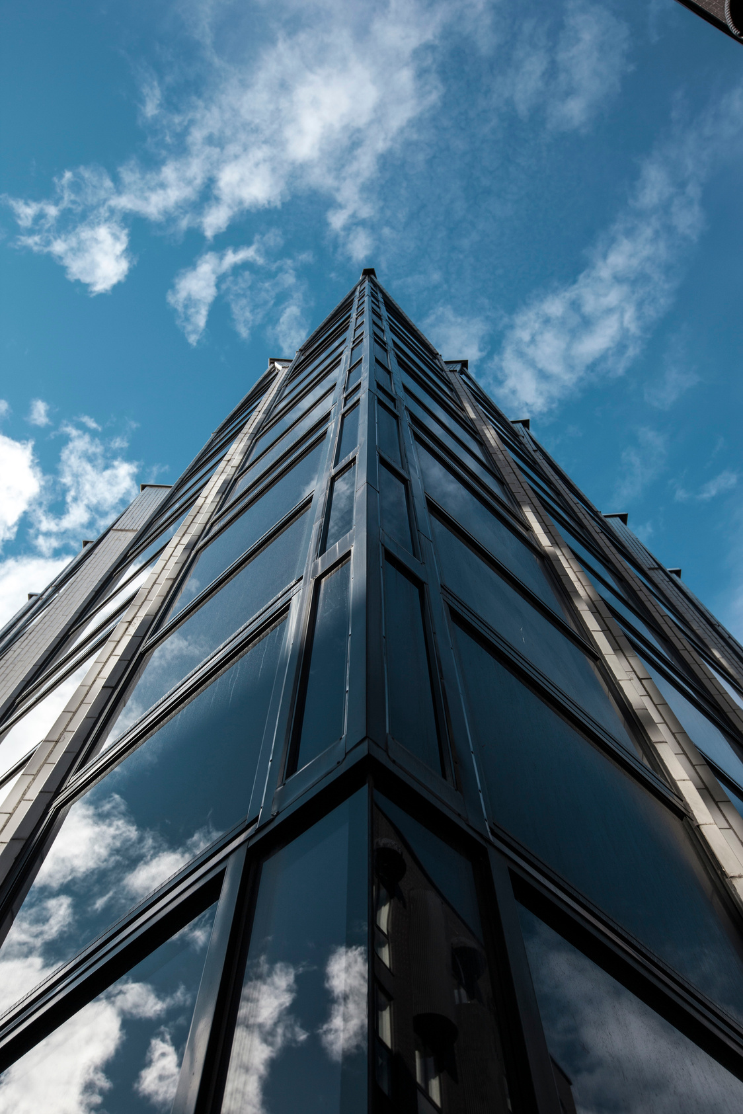
EMPRESA : ING. LUIS ALBERTO TARAZONA ESTRADA
RUC: 10411344130
CEL: 988001326 / 959210228
CORREO ELECTRONICO: LUIS.TARAZONAE@CIPLIMA.ORG.PE
PRINCIPALES CLIENTES
.- SAN FELIPE S.A.
2.- LOS PORTALES S.A.
3.- INGENIA GESTION, DIRECCION Y CONSTRUCCION DE PROYECTOS S.A.C
4.- FONDO NACIONAL DE DESARROLLO PESQUERO
5.- PROGRAMA NACIONAL DE INVERSIONES EN SALUD
6.- MINISTERIO DE VIVIENDA, CONSTRUCCION Y SANEAMIENTO
7.- MINISTERIO DE TRABAJO
8.- SERVICIOS INDUSTRIALES DE LA MARINA – SIMA
9.- INMOBILIARIA AGRO NORTE S.A.C.
10.- SOA AUDITORIA

Slide 21
EMPRESA : ING. LUIS ALBERTO TARAZONA ESTRADA
RUC: 10411344130
CEL: 988001326 / 959210228
CORREO ELECTRONICO: LUIS.TARAZONAE@CIPLIMA.ORG.PE
REFERENCIAS
1. ING. FRANCISCO TEJADA CELULAR: 990-366-661
2. DR. VIRGILIO WEIS CELULAR: 971-152-347
3. DRA. MARIA CRISTINA RIOS CELULAR: 996-356-832
4. DRA. ANA VENTOCILLA CELULAR: 998-975-503
5. DR. LUIS GUTIERREZ CELULAR: 997-913-718

Slide 22
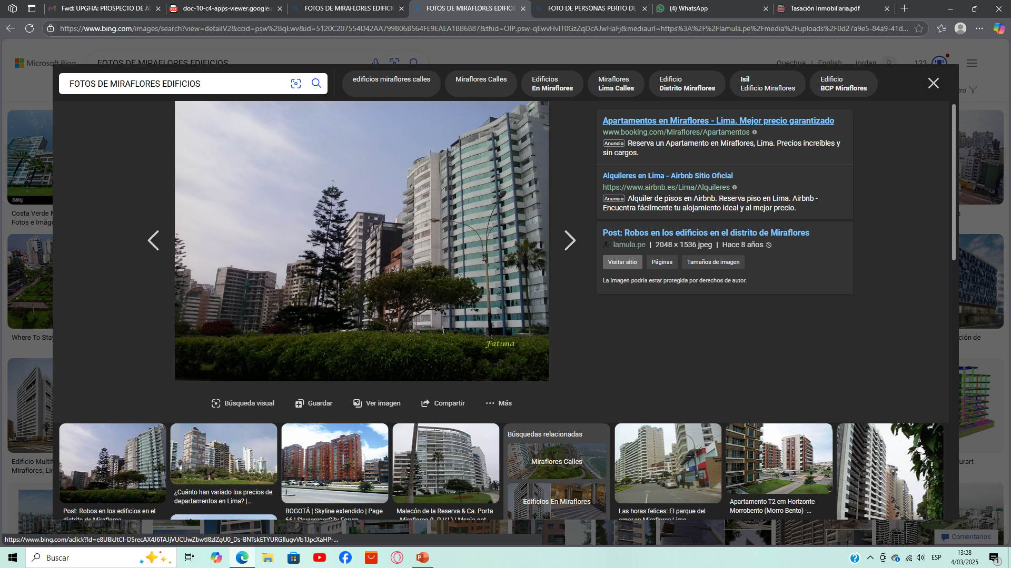
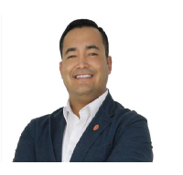
Profesional de la Ingeniería Civil con más de 18 años de experiencia en el sector; para desempeñarme en labores como residencia y supervisión de obras, jefe y coordinador de proyectos, temas de labores de oficina y control de calidad. Soy una persona con un alto nivel de compromiso, capacidades para analizar, tomar decisiones, planear, programar, supervisar y dirigir. Organizado, auto disciplinado, dinámico, proactivo, creativo, con iniciativa y liderazgo; con actitud de servicio y trabajo en equipo, buen manejo de relaciones interpersonales.

Slide 23
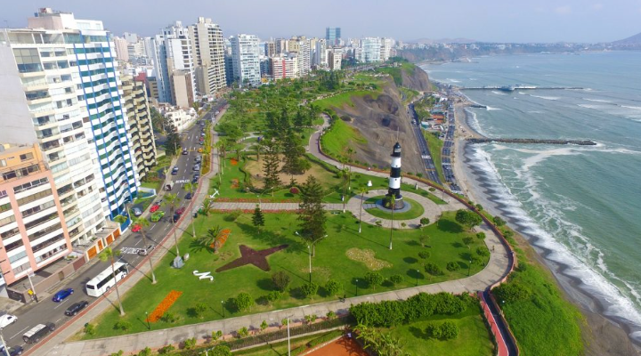
DESIGNACIONES POR EL COLEGIO DE INGENIEROS: - Perito acreditado por el centro de peritaje del colegio de ingenieros del Perú. - - Delegado Municipal de Habilitación Urbana acreditado por el centro de peritaje del colegio de ingenieros del Perú. Inspector Municipal de Habilitación Urbana acreditado por el centro de peritaje del colegio de ingenieros del Perú.

Slide 24
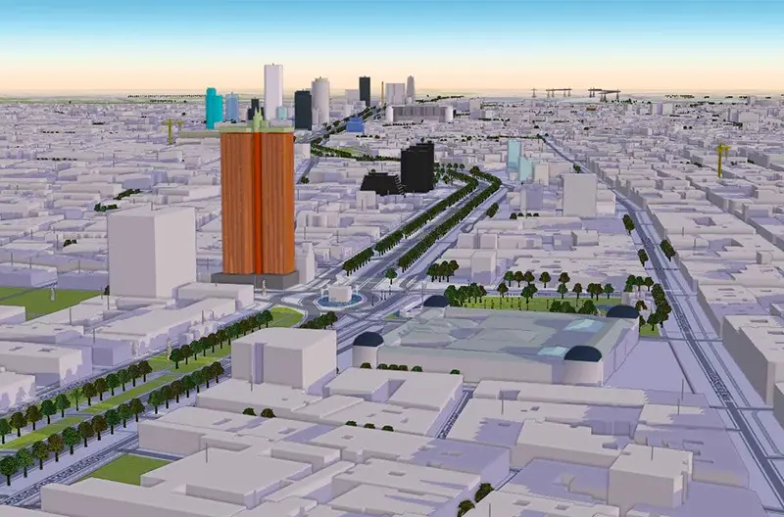
TRABAJOS DE PLANEAMIENTO Y DESARROLLO URBANO

Slide 25

ECONOMIA CIRCULAR
EN PROYECTOS INMOBILIARIOS

Slide 26
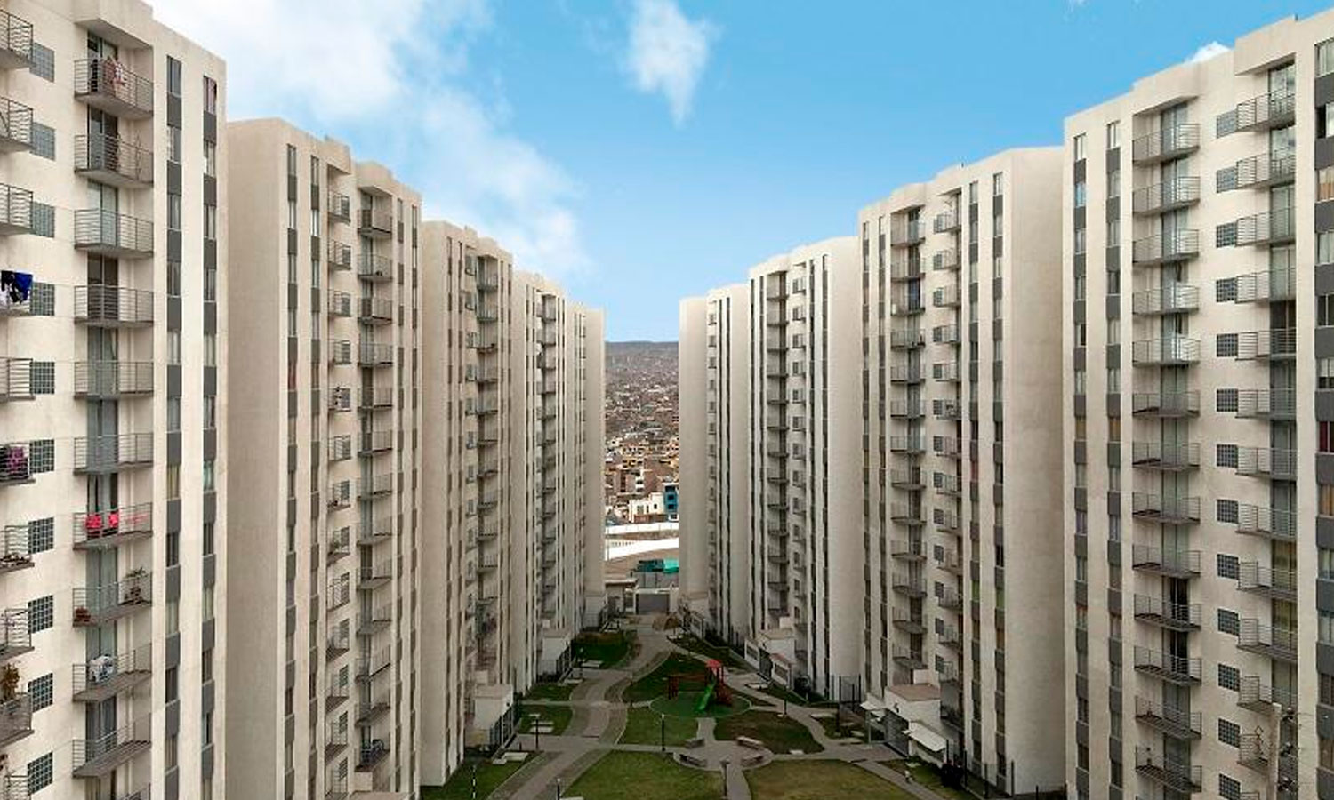
ANÁLISIS DE ESTRUCTURA DE MERCADOS INMOBILIARIOS

Slide 27

GESTION DE MARKETING INMOBILIARIO

Slide 28

ANÁLISIS DE ESTADOS FINANCIEROS INMOBILIARIOS

Slide 29

INVESTIGACIÓN DE MERCADOS INMOBILIARIOS

Slide 30

ESTRATEGIAS, AVANCES TECNOLÓGICOS Y NUEVAS TENDENCIAS DEL DISEÑO URBANISTICO

Slide 31



EVALUACION DE PROYECTOS INMOBILIARIOS

Slide 32

EMPRESA : ING. LUIS ALBERTO TARAZONA ESTRADA
RUC: 10411344130
CEL: 988001326 / 959210228
CORREO ELECTRONICO: LUIS.TARAZONAE@CIPLIMA.ORG.PE

